Slide 1
MEDNARODNA VIDEOKONFERENCA Z NASO - OSVEŠČANJE O PODNEBNIH SPREMEMBAH
Primož Trontelj

Slide 2
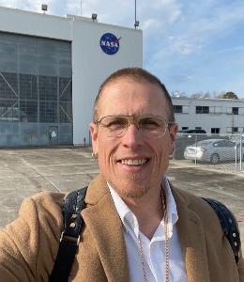
IDEJA
Udeležba mednarodne konference Gozd – najlepša in najboljša učilnica, Gozd in podnebne spremembe.
Komuniciranje z znanstvenikom iz podjetja Nasa.
Ideja za videokonferenco z Brianom A Campbellom.

Slide 3
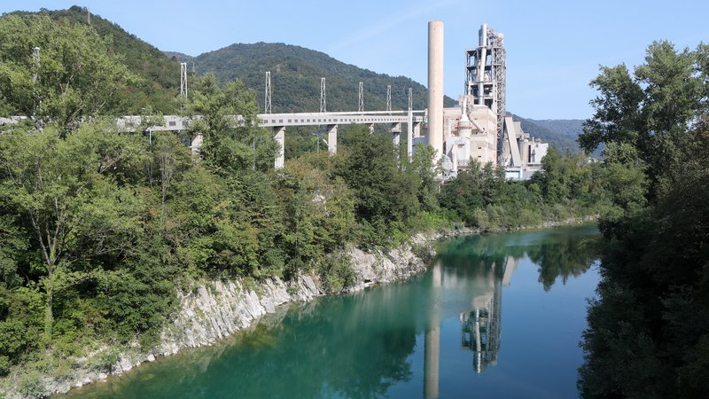
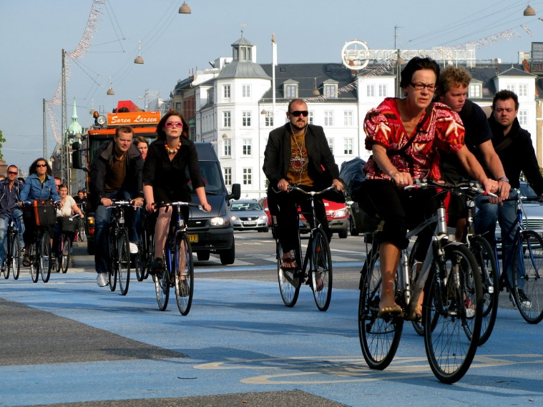
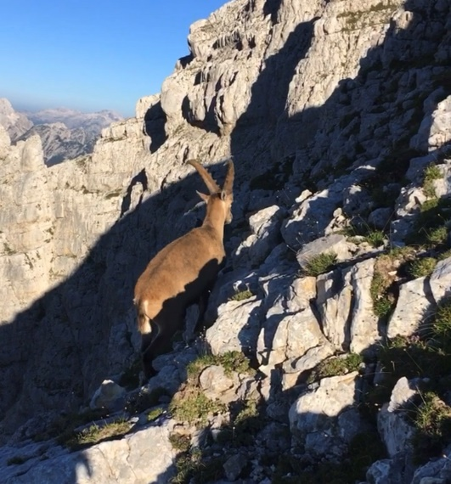
CILJI
Medpredmetna povezava fizike, biologije in angleščine.
Vabljeni vsi osmošolci in devetošolci z možnostjo neposredne komunikacije z znanstvenikom.
Osveščanje učencev o trajnostnem razvoju in podnebnih spremembah z znanstvenega vidika.
Spodbujanje zanimanja za naravoslovne predmete v šoli.

Slide 4
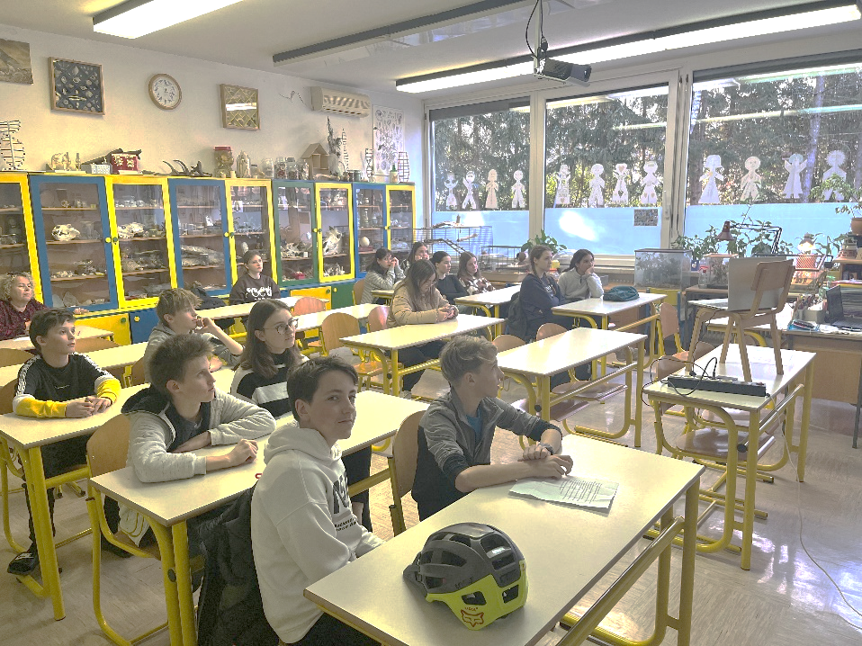
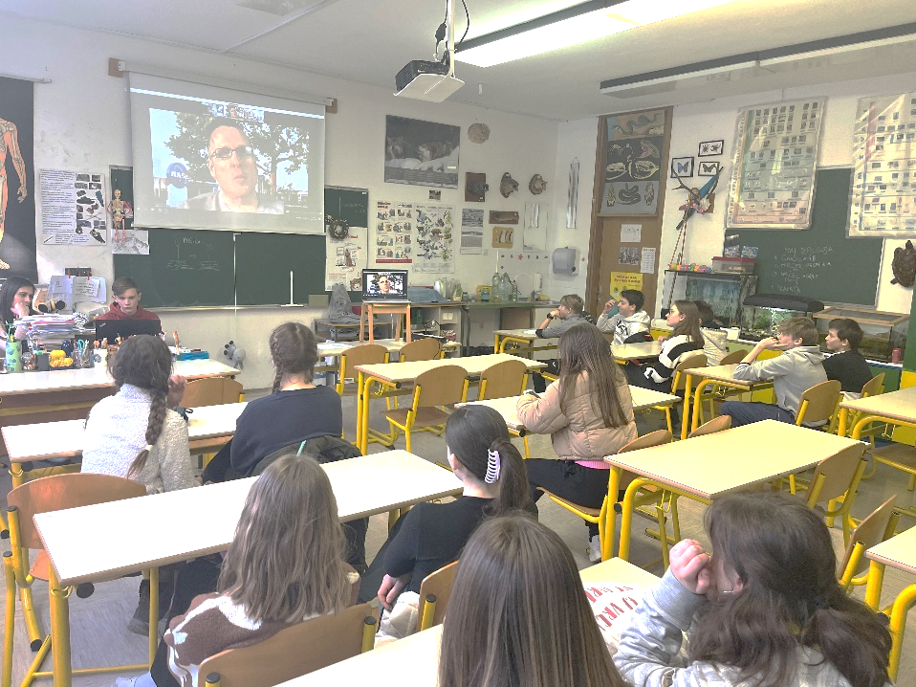
IZVEDBA
Videokonferenca je potekala na naši šoli 16. 2. 2023.
Prisotni učitelji fizike, biologije, angleščine in osemnajst učencev.
Učenci so postavljali vprašanja znanstveniku.

Slide 5
PRIMERI VPRAŠANJ
Ali lahko z znanostjo napovemo kdaj bo naslednja ledena doba?
Ali bi današnje človeštvo preživelo ledeno dobo?
Ali bi se lahko na Marsu razvila živa bitja?
Ali je možen zasuk Zemljinega magnetnega polja ter kakšne bi bile posledice?
V kolikšni meri je človek odgovoren za povišanje CO2?
Kako lahko jaz osebno pripomorem k zmanjšanju podnebnih sprememb?

Slide 6
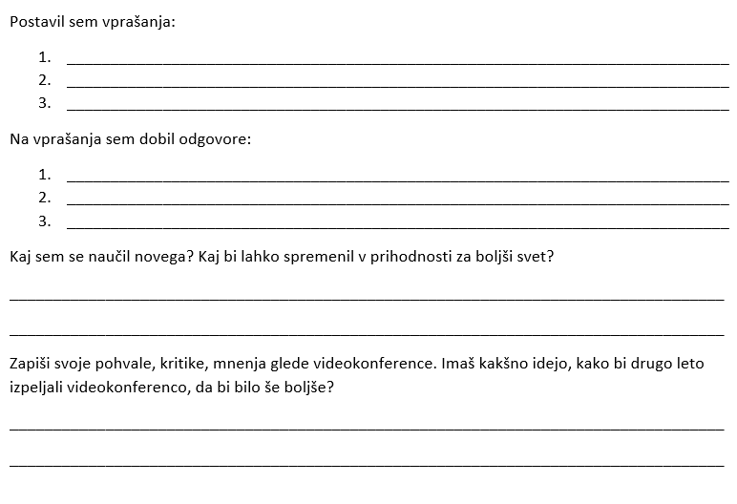
EVALVACIJA
Učenci so izpolnili vprašalnik, kjer so zapisali postavljena vprašanja, odgovore, naučeno znanje in ideje za izboljšave v prihodnje.

Slide 7
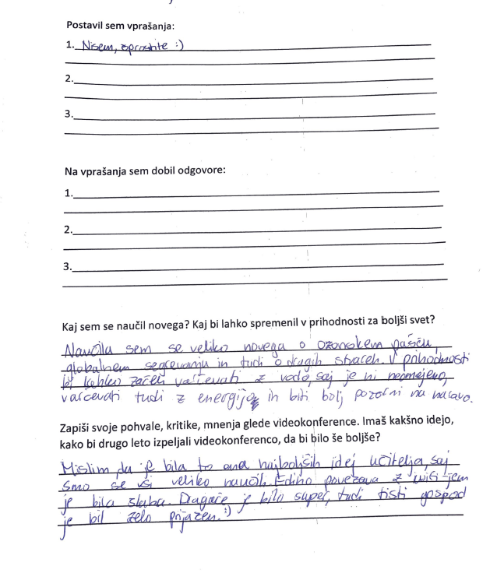
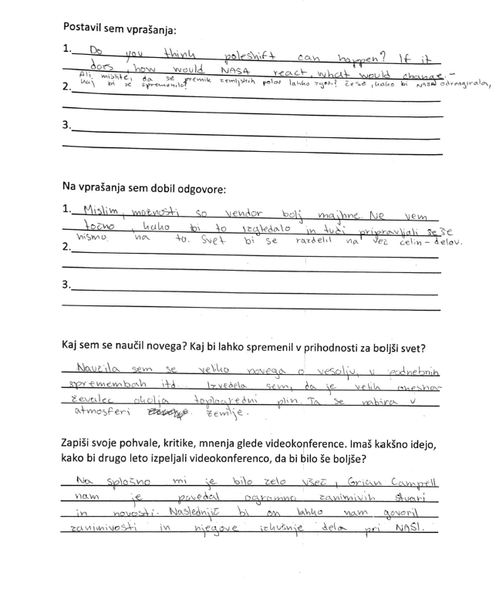
EVALVACIJSKI VPRAŠALNIK

Slide 8
PRIHODNOST
Ponoviti videokonferenco z Brianom A Campbellom.
Izboljšave.
Povabiti druge šole k sodelovanju. (primoz.trontelj@os-bled.si)
Spodbujati tudi druge šole, da začnejo s podobnimi aktivnostmi.

Slide 9
Hvala za pozornost.

